Slide 1
Formation Réseaulution
19/03/2025
Avant l’entrée au collège, comment sensibiliser les élèves à un usage responsable des réseaux sociaux ?
Objectifs
1/ Informer sur les réseaux sociaux (rôle de l’école, définition, usage, loi)
2/ Outiller autour d’activités sensibilisatrices liées à la sécurité en ligne (pour les PE puis pour les élèves)
3/ Expérimenter le partage et la diffusion d’information afin de prendre conscience des enjeux et de sa responsabilité
Notes:
1/ 20mn
2/ 25mn
3/ 45mn
Soit 1h30 + discussions

Slide 2
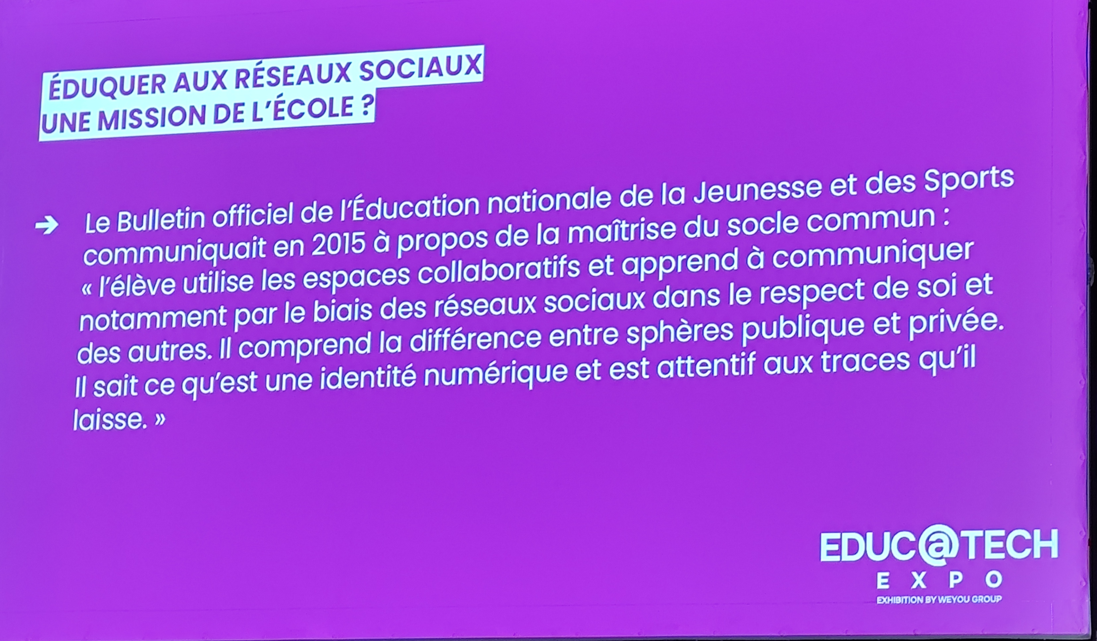

Slide 3
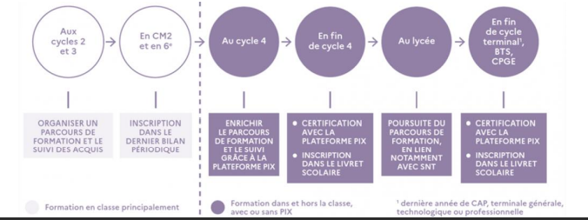
1/ Informer sur les réseaux sociaux (rôle de l’école, définition, usage, loi)
Le Cadre de Référence des Compétences Numériques (CRCN) est en place depuis 2019,
il concerne l’ensemble du parcours de l’élève.
De l’école primaire à l’université, selon le calendrier suivant :
Notes:
Le CRCN est la déclinaison, pour la France, du référentiel européen DIGCOMP; La certification Pix vous permet de valoriser officiellement des compétences numériques à travers une session de certification, valable 3 ans. Obligatoire en terminale.

Slide 4
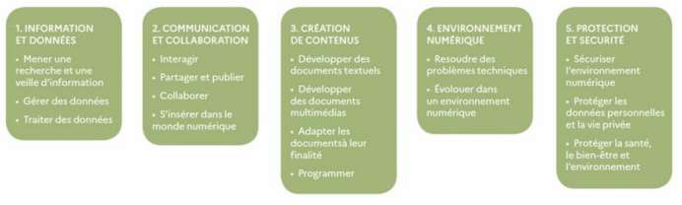
Le CRCN ce sont 16 compétences, en 5 domaines. Il se décline en 8 niveaux de maîtrise.
Les 2 (voire 3) premiers correspondent à l’enseignement primaire.
Relatif aux écrans/réseaux sociaux
Sur le site du Numérique éducatif 71 : une présentation du CRCN, des fiches d’usages, un outil de programmation, une fiche de suivi individuel.
Notes:
Au cycle 3, les niveaux atteints dans chacun des cinq domaines d'activité du CRCN par les élèves en classe CM2 sont inscrits dans le dernier bilan périodique du LSU. La formation du citoyen de demain y est réaffirmée (communication et collaboration, protection et sécurité)

Slide 5
Déploiement du parcours d’auto-positionnement
Le dispositif complet Pix+ Édu
Développer les compétences numériques des enseignants et personnels d’éducation avec le dispositif Pix+ Édu
Je découvre
Je me forme
Je m’évalue
Le parcours d’auto-positionnement
Proposé à tous les professeurs et personnels d’éducation
Les parcours auto-entraînement sur Pix
Le parcours bilan
Pour ceux qui le souhaitent il est possible d’aller jusqu’à la certification.
10/03/2025
Notes:
- Parcours PE à présenter
- Certification 3ème et Terminale
- Attestation de sensibilisation au numérique : 6ème et bientôt Pix Junior (CM1-CM2)

Slide 6
Utiliser un réseau social, c’est :
1/ Créer une identité numérique à partir de contenus originaux ou partagés.
Cette identité peut être personnelle ou collective, publique ou privée.
2/ Faire circuler cette identité auprès des autres utilisateurs.
3/ Être conscient que tout contenu mis en ligne reste visible très longtemps.

Slide 7
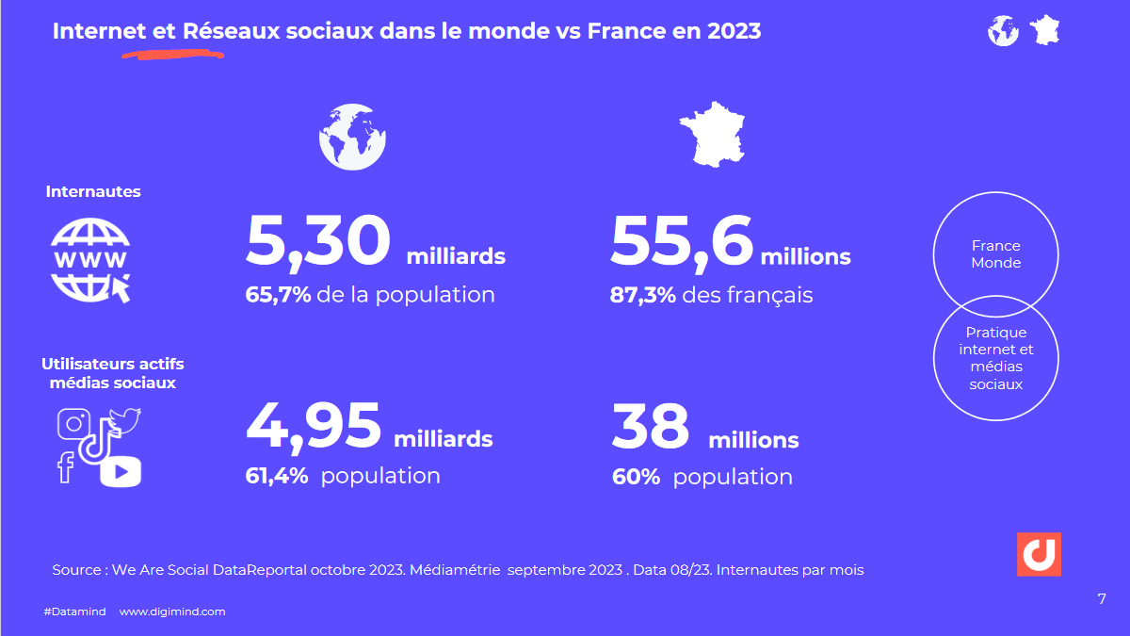
2/ Usages
Notes:
#Datamind - Tendances 2023

Slide 8
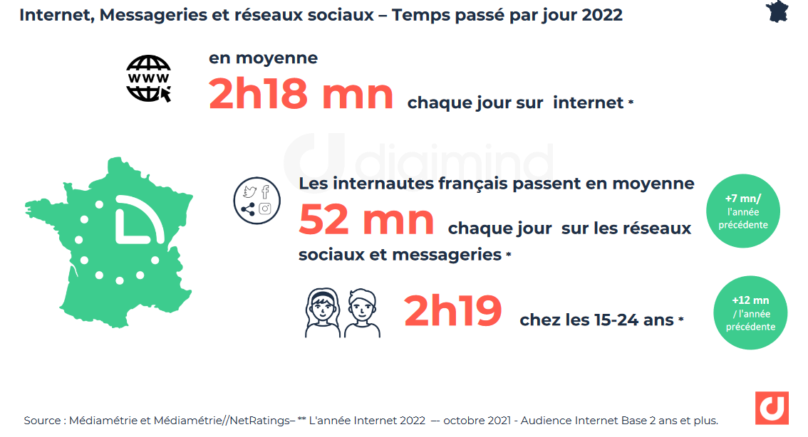
Notes:
#Datamind
Tendances 2023
Les chiffres essentiels pour comprendre les réseaux sociaux
Grand public > 2018 : 23mn – 2021 : 45mn - 2022 : 52mn – 2023 : 56mn

Slide 9
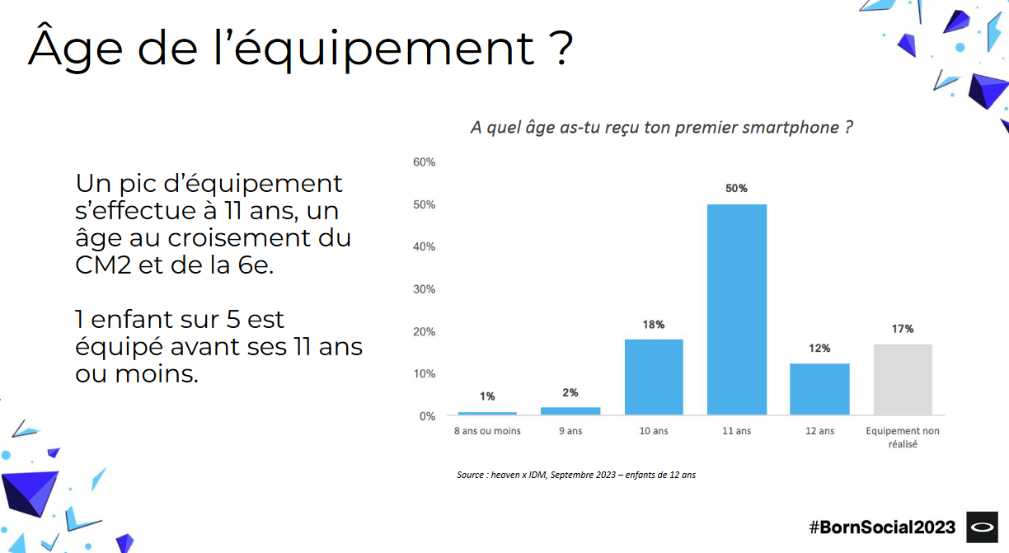
Equipement
Le taux passe de 77% à 11 ans à 83% à 12 ans.
Cette possession quasi-généralisée est en baisse (-6pts) par rapport à 2022.
Notes:
Etude Born social 2023 : https://heaven.paris/files/BornSocial2023vpublic.pdf

Slide 10
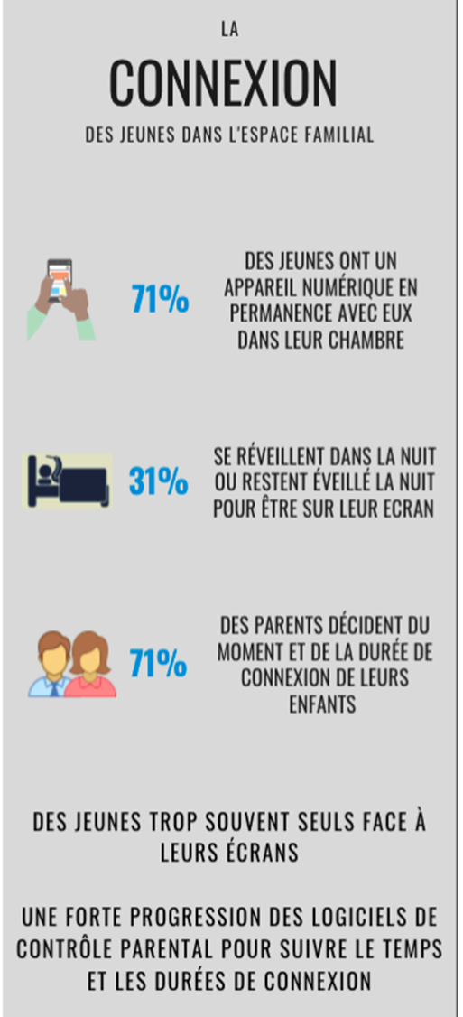
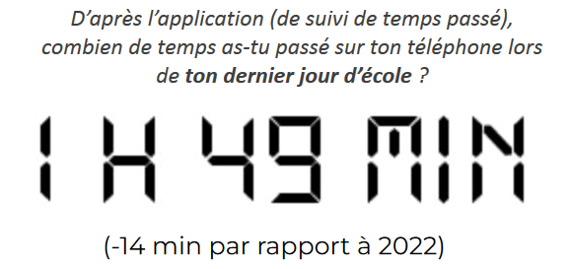
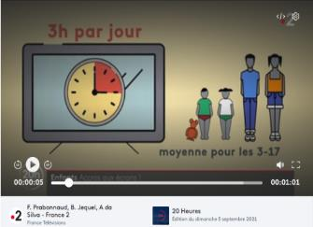
Temps d’écran ?
https://www.francetvinfo.fr/sante/enfant-ado/enfants-les-jeunes-francais-sont-accros-aux-ecrans_4761071.html
Notes:
Gestion temps écran Androïd : https://families.google.com/intl/fr/familylink/
Apple : « Temps d’écran »
Infog gauche : 11 à 18 ans et infog droite Born Social (8-11 ans). Très forte augmentation de la connaissance des apps de suivi de temps passé → 55% des enfants ayant un smartphone en ont connaissance (+10 pts par rapport à 2022)

Slide 11
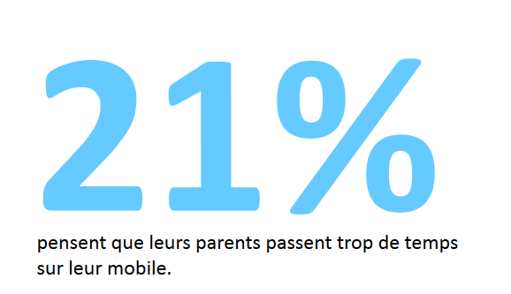
Les réseaux sociaux et les « jeunes »
Les enquêtes fournissent des tendances, mais des pratiques hétérogènes en fonction notamment :
De l’âge
Du genre
De la catégorie sociale
Peu d’études universitaires approfondies
des 8-13 ans (BornSocial2023)
11
Notes:
La technoférence désigne les “moments où les appareils technologiques interrompent la communication dans la vie quotidienne”, aussi bien entre amis, qu’en couple, ou en famille. C’est un chercheur en psychologie familiale Brandon Mc Daniel, qui a inventé ce terme en 2012.
41% des parents n’arriveraient pas à montrer l’exemple à leurs enfants en limitant leur utilisation du smartphone. Donc, ils interrompent les moments familiaux avec leur smartphone. Ensuite, ce sont eux qui prennent exemple sur leurs parents, et ainsi de suite. (Enquête Unaf/open, réalisée par l’Ipsos en 2021).

Slide 12
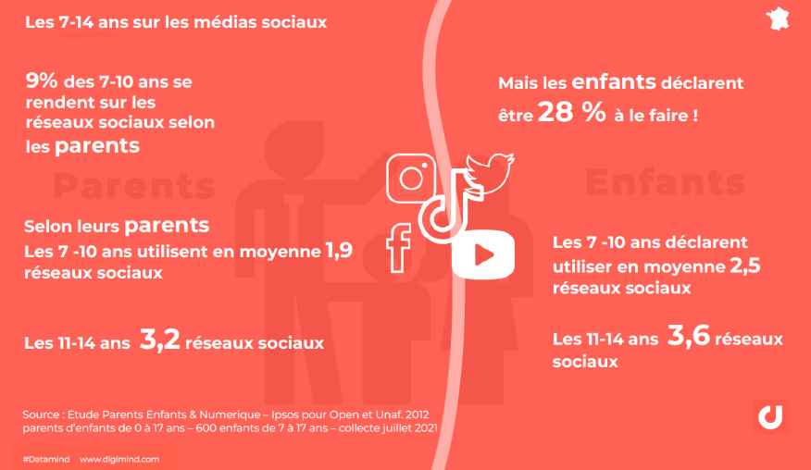
Présence des 7-14 ans sur les médias sociaux
87%
des moins de 13 ans utilisent régulièrement un réseau social
Born Social, 2022
54%
des 8-11 ans ont un compte sur Tik Tok
Étude Thémis, 2021
https://www.unaf.fr/ressources/etude-exclusive-parents-enfants-numerique/
Notes:
Enquête : « Parents, enfants & numérique », une étude IPSOS pour l’OPEN et l’Unaf, avec le soutien de Google. 2022

Slide 13
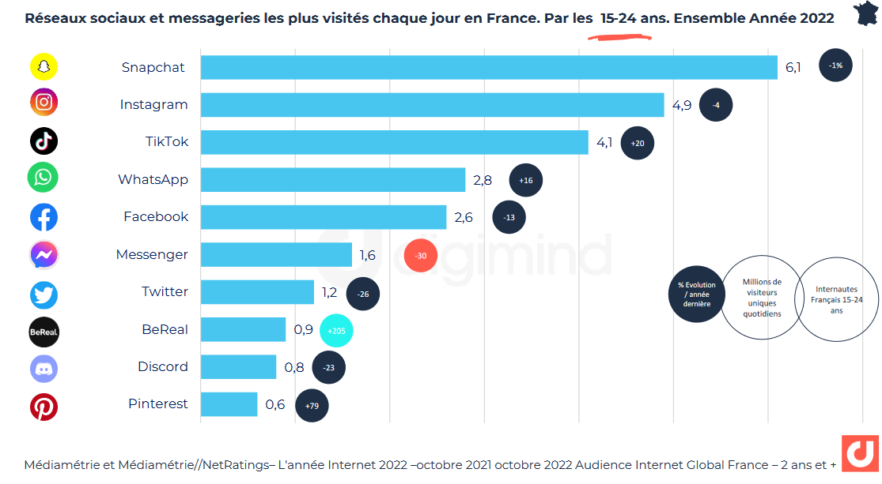
Une présence différenciée selon les âges
Notes:
Centrer sur Tik Tok et passer en revue les principales (facebook vieux)

Slide 14
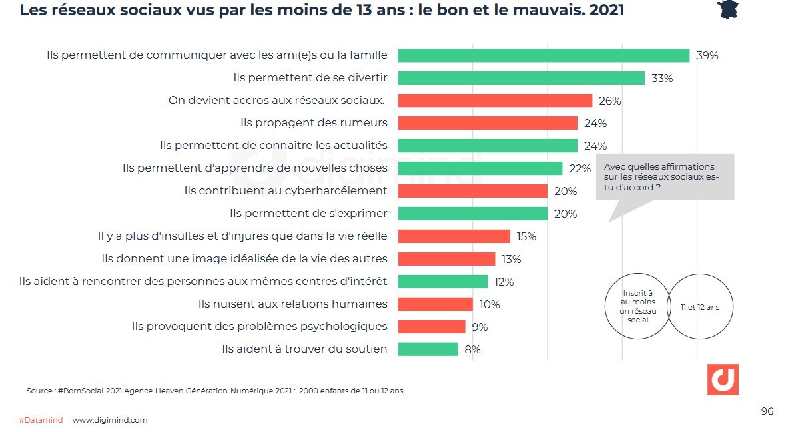

Slide 15

L’accès aux médias sociaux : la législation
Rappel : Interdiction aux moins de 13 ans
Instagram, Snapchat… Les réseaux sociaux sont interdits aux enfants de moins de 13 ans. Pour les 13-14ans le consentement des parents est nécessaire, conjointement à celui du mineur (loi du 25 2018 article 8.1)
La loi française fixe la majorité numérique à 15 ans (seuil d’âge du consentement des mineurs aux services en ligne, sans autorisation parentale)
Pourquoi interdire aux moins de 13 ans?
Les plateformes respectent sur ce point la législation américaine qui interdit la collecte des données personnelles sur des jeunes de moins de 13 ans.
Les enfants de moins de 13 ans sont vulnérables à la fois du fait des propos et autres contenus mis en ligne par d’autres personnes, mais également du fait des contenus qu’ils peuvent être amenés à publier eux-mêmes sur le site, comme les informations personnelles et les photos.
Par ailleurs, en laissant leur profil ouvert au public comme c’est souvent le cas, les mineurs peuvent être exposés à des personnes aux intentions malveillantes.

Slide 16

Violence verbale : insulte, moquerie, menace, rumeur, diffamation
Reconnaitre et nommer les cyberdérives
Violence à caractère sexuel : divulgation d’images intimes, revenge porn.
Violence discriminatoire : sexiste, homophobe, LGBTphobe, raciste, liée à l’apparence (body shaming)
Violence d’ordre physique: violences physiques filmées et diffusées en ligne, dans le but d’accroitre sa popularité (Happy slapping)
Violence à répétition : cyberharcèlement
Violence par effacement en ligne : ghosting
Usurpation d’identité: utiliser l’identité d’un autre élève pour envoyer des messages en son nom
Ressource : Livret « Cyberviolences et réseaux sociaux; gestion de crise et prévention » Clemi de l’Académie de Bordeaux – Novembre 2023
Notes:
Se faire ghoster : fin abrupte de toute communication avec une personne, sans aucune explication
Le happy slapping ou vidéolynchage ou vidéoagression est une pratique consistant à filmer l'agression physique d'une personne

Slide 17

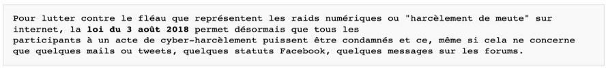
Les spécificités du cyberharcèlement
Des délits punis par la loi
Les sanctions varient suivant que l'auteur a plus ou moins de 13 ans, et que la victime a plus ou moins de 15 ans. Dans tous les cas, ce sont les parents des auteurs mineurs, quel que soit leur âge, qui seront responsables civilement. Ce sont eux qui devront indemniser les parents de la victime.
Une élève reçoit un ou des SMS anonymes contenant des insultes homophobes (non diffusées sur les réseaux sociaux)
Insulter par message privé en raison du sexe/orientation sexuelle/origines/identité de genre/handicap (circonstance aggravante de l’injure privée) = amende pouvant aller jusqu’à 1500 euros.
Le phénomène de groupe et la loi du 3 août 2018 (dite loi Schiappa)
Elle élargit la définition du harcèlement en ligne afin de pouvoir réprimer les cas où une personne est victime d'une attaque coordonnée de plusieurs internautes, même lorsque chacune des personnes n'a pas agi de façon répétée.

Slide 18
2/ Outiller autour d’activités sensibilisatrices liées à la sécurité en ligne (pour les PE puis pour les élèves)
Objectifs des activités :
1/ Prendre conscience de la circulation de l’information dans un réseau social
2/ Augmenter sa culture autour de la sécurité en ligne de manière ludique
3/ Etablir un protocole en réponse à une problématique réseau social dans son école
4/ Expérimenter un réseau social

Slide 19
Matérialiser un réseau de liens : La toile des pelotes de laine
Durée : 40 minutes (3 phases) - Matériel : 6 pelotes de laine de couleurs différentes, 10 boites à infos, 1 mousqueton par participant
Etape 1 : Création du réseau avec les pelotes en répondant à des conditions (6 conditions pour 6 pelotes) > tout le monde est plus ou moins connecté
Etape 2 > faire circuler des informations dans le réseau. Chaque information est écrite sur un papier (les papiers sont accrochés au fil à l’aide d’un trombone)
Chaque information est donnée au hasard à un participant : « On lui demande de la faire circuler jusqu'à un autre participant en suivant un fil »
Etape 3 : Bilan : - Les informations se sont propagées à travers l’ensemble du réseau
- Une information peut avoir été réceptionnée plusieurs fois
- La plupart des informations ont été reçues par tous les participants
- Il est difficile de retirer une information
- Il est difficile de retrouver la source d’une information
Notions : vie privée, informations confidentielles
Parallèle aux réseaux sociaux :
- Donner trop d’informations personnelles à des inconnus : téléphone, adresse…
- Etre victime de ce qu’on publie (chacun est responsable). On peut nuire à sa réputation.
- Diffuser de fausses informations, des rumeurs.
- Etre la cible de publicités si l’on donne trop d’informations.
Notes:
exemple de conditions :
Qui est enseignant depuis plus de 15 ans ?
Qui pratique une activité sportive ?
Qui utilise les outils numériques dans sa classe ?

Slide 20
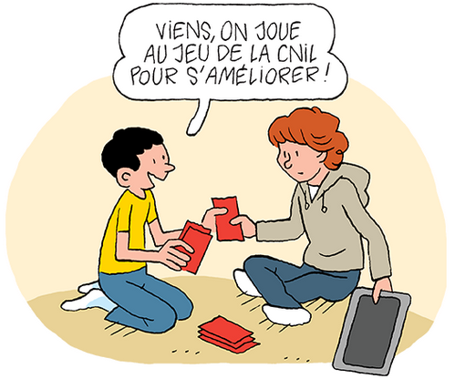
Jeu de cartes de la CNIL
Notes:
Présenter la séance 3, distribuer les versions papier des docs élèves

Slide 21

Jeu de rôles
Mise en situation pour établir un protocole de gestion des situations provoquées par l’usage inapproprié des réseaux sociaux
Notes:
Pages 36 à 40 du guide CLEMI (dossier Groupe numérique)
https://nuage02.apps.education.fr/index.php/s/XQQnCn7sy7RYgMQ

Slide 22

Vivre un réseau social

Slide 23
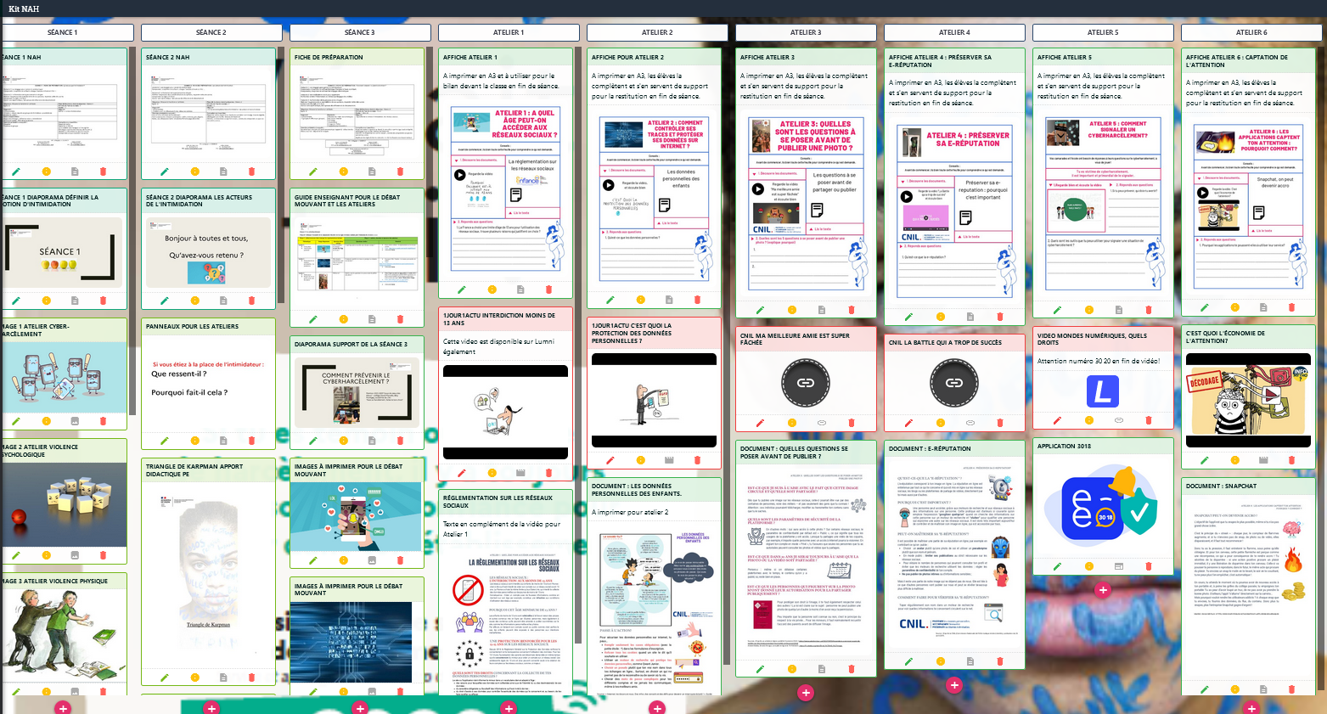

Ressources
Séquence #NAH en cycle 3 – Séance 3 spécifique sur le cyberharcèlement
En séance 3, une enquête anonyme sur l’usage des réseaux sociaux
https://digipad.app/p/478634/15aa166003c35

Slide 24
L’école des réseaux sociaux l’École des réseaux sociaux propose des outils pédagogiques pour évoquer ces questions avec les élèves de fin de cycle 2 et de cycle 3.
Projet européen à but non lucratif https://www.schoolofsocialnetworks.org/fr/ressources-a-telecharger/#268-269-wpfd-enseignants-francais-pdf-files
5 thématiques
Comment communiquer avec ses amis en ligne ? (3 fiches)
A quels types de comportements peut-on avoir à faire ? (4 fiches)
Sur quels types de contenus peut-on tomber ? (4 fiches)
Que (ne pas) acheter ou partager ? (3 fiches)
Protéger ses données et ses appareils (2 fiches)
Fiches activités clés en main de 30-45mn en moyenne
Et 8 activités à faire en « plein air »
Notes:
Pas hyper convaincu par le contenu et la manière de présenter les activités.
1/ Aller sur le site, page des activités
2/ Distribuer la fiche « Un équilibre sain » du module « a quels types de comportements peut-on avoir à faire ? ». Obj : étudier les avantages des activités en ligne et hors ligne et l’importance d’un bon équilibre entre les deux.

Slide 25
Un escape game « Alerte aux données volées ! » vu sur prim a bord : https://primabord.eduscol.education.fr/alerte-aux-donnees-volees
Toutes les ressources sur ce Nuage
Cycle 3
Objectifs de l’escape game :
- Sensibiliser les élèves aux dangers des réseaux sociaux : cyberharcèlement, fake news, utilisation des données personnelles.
- Prendre conscience du fait que ce que l’on partage sur les réseaux sociaux a des implications dans la vie réelle.
Public ciblé :
Chaque session de jeu se fait avec 12 à 15 élèves répartis en équipes de 3 à 4 joueurs maximum. Il est donc recommandé d’organiser 2 sessions de jeu pour faire passer une classe entière.
Notes:
1/ aller sur Prim a Bord
2/ lire l’intrigue : Alerte ! Un pirate s’est introduit dans le système informatique de l’école pour s’emparer de fichiers confidentiels concernant les élèves. Aidez la directrice à mener l’enquête pour découvrir l’identité de ce « hacker » et à retrouver le code d’accès à sa plateforme cryptée pour récupérer les données volées.

Slide 26
Créer une BD numérique sur le bon usage des réseaux sociaux
Avec l’application BDNF (PC ou tablette) : simple et ludique à partir du CE2
Etape 1 : Découvrir un type d'écrit et ses codes : la bande dessinée
Etape 2 : Compléter l'enquête sur sa propre pratique
Etape 3 : Identifier les "bonnes ou mauvaises" pratiques qui vont alimenter la BD
Etape 4 : Créer des bandes dessinées qui comportent des conseils à diffuser pour valoriser les bonnes pratiques et/ou limiter les mauvaises
Etape 5 : Publier/Diffuser les BD
Solliciter l’accompagnement de votre ERUN

Slide 27
Des ressources multimédias et interactives
Les séries de Vinz et Lou
Courtes vidéos pédagogiques et les quizz ou jeux associés
Une série sur « Internet », une autre sur « les influenceurs »
La famille tout écran
Vidéos pédagogiques sur l’usage des écrans/réseaux/EMI
La CNIL
Fiches pédagogiques, jeu de cartes, vidéos thématiques, quizz, poster, livrets
Les Incollables >
Quizz « ta vie privée, c’est secret ! »

Slide 28
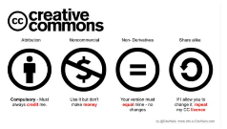
Merci de votre attention!

